Slide 1

Commission Enfance Jeunesse
Culture Loisirs
28/03/2023
1

Slide 2
ORDRE DU JOUR
CTG – Enfance jeunesse
1/ Définition des axes prioritaires pour la feuille de route 2023
2/ Définition des modalités de travail : élus, techniciens
3/ Proposition de nouvelles modalités pour la commission
4/ Méthodologie du projet éducatif de territoire
5/ Séjours jeunes
6/ Etude petite enfance/enfance
7/ Retour sur les autres projets :
Subvention Kaniri/centre social
Projet de lieu de vie social
8/ Questions et informations diverses
2

Slide 3
1/ Définition des axes prioritaires pour la feuille de route 2023
Axe 1 : penser l’action De façon concertée
MISE EN PLACE DE LA GOUVERNANCE
Premier COTECH* : 14 avril 2023, suivi du premier COPIL** : date à fixer
=> Objectif : validation de la feuille de route 2023
Commission : réorganisation des commissions et élaboration de nouvelles modalités de fonctionnement : en cours
Définir les principes de base de la politique de cohésion sociale et enfance-jeunesse intercommunale : à réaliser lors d’une prochaine commission
Assurer et si besoin faire évoluer le cadre réglementaire des champs de compétences (statuts et compétences)
GROUPE DE TRAVAIL : tout au long de la CTG
COMMUNICATION : livret pas à pas en cours
VEILLE SOCIAL : au quotidien
*COTECH : Président, DGS, VP, 2 CTG, le conseiller CAF + département
** COPIL : les 10 maires, le conseiller CAF, le DGS, les 2 CTG + département

Slide 4
Retour des élus
1/ Définition des axes prioritaires pour la feuille de route 2023
Thématique | Priorité | Actions
Gouvernance CTG | En cours | Cf. diapositif 3
Vie sociale
Santé
Accès aux droits
Inclusion numérique
Emploi insertion
Personnes âgées

Slide 5

1/ Définition des axes prioritaires pour la feuille de route 2023
Thématique | Priorité | Actions
Petite enfance (0-3 ans/non scolarisé)
Enfance (2-12 ans/scolarisé maternelle et primaire)
Jeunesse à partir de 12 ans
Parentalité
Handicap
Culture
Sport
Loisirs
Santé des jeunes
Activités scolaires /extrascolaires

Slide 6
Modalités de travail des élus
2/ Définition des modalités de travail : élus, techniciens
Et /ou
Par thématique?
Par projet?
Création d’un outil de communication
Mise en place d’un calendrier pour les demandes de subvention
Avis des élus

Slide 7
Choix
2/ Définition des modalités de travail : élus, techniciens
Cohésion sociale
Enfance-jeunesse
Projet ou thématique | Nom de l’élu
Projet ou thématique | Nom de l’élu

Slide 8
2/ Définition des modalités de travail : élus, techniciens
Culture
AUTREs
Projet ou thématique | Nom de l’élu
Projet ou thématique | Nom de l’élu

Slide 9
3/ Proposition de nouvelles modalités pour la commission
Préambule
Deux instances, deux règles différentes :
Le conseil d’exploitation piscine
Un cadre réglementaire stricte
Nomination d’un élu titulaire et d’un élu suppléant par commune
Droit de vote
Nécessité d’atteindre le quorum pour validation du vote
La commission
Désignation d’un élu
Possibilité de définir des règles de fonctionnement plus souple
Emet un avis sur les projets

Slide 10
3/ Proposition de nouvelles modalités pour la commission
Un nouveau nom
Commission cohésion sociale, enfance-jeunesse, culture et loisirs
Une ouverture de la commission selon des règles définies
Participation des élus, deux modalités :
Elus initialement désignés lors de la mise en place de la commission :
→ pas de changement de fonctionnement – invitation à chaque commission
Elus désignés pour participer selon les thématiques abordées (liste à réaliser):
→ définit pour chaque commission par le vice-président selon les thématiques et projets abordés
=> Un avis exprimé par commune
Participation des partenaires et autres techniciens des collectivités : → définit pour chaque commission par le vice-président selon les thématiques et projets abordés

Slide 11
3/ Proposition de nouvelles modalités pour la commission
Communes | Elus de la commission culture loisirs Enfance Jeunesse cohésion sociale | Ouverture élus en fonction des thématiques
 |  | Culture | Cohésion sociale
Argol | Magali CHESSE GRANNEC
Camaret-Sur-Mer | Muriel LE MEROUR
Crozon | Dominique GUILLOIS
Landévennec | Marie-Claire CARIOU
Lanvéoc | Christelle GAOUYER | Christelle GAOUYER | Christelle GAOUYER
Le Faou | Ludovic LASSAGNE | Ludovic LASSAGNE | Marie-Geneviève L’HOSTIS LOURGANT
Pont-De-Buis-Lès-Quimerc’h | Aurélien LE BOT
Roscanvel | Audrey BATON
Rosnoën | Martine LE GUIRRIEC MORVAN
Telgruc-Sur-Mer | Yves LE MOIGNE (VP)

Slide 12
3/ Proposition de nouvelles modalités pour la commission
Communes | Elus du conseil d’exploitation piscine | suppléant
Argol | Magali CHESSE GRANNEC | Henri LE PAPE
Camaret-Sur-Mer | Muriel LE MEROUR | Marine BROGLIN BESCOU
Crozon | Maxime LEONARD | Dominique GUILLOIS
Landévennec | Marie-Claire CARIOU | Catherine TROISIEME
Lanvéoc | Christelle GAOUYER | Jean-Jacques HILLION
Le Faou | Ludovic LASSAGNE | Grégory GOASMAT
Pont-De-Buis-Lès-Quimerc’h | Aurélien LE BOT | Isabelle MAUGEAIS
Roscanvel | Audrey BATON | Azélie JESTIN
Rosnoën | Martine LE GUIRRIEC MORVAN | Mickaël KERNEIS
Telgruc-Sur-Mer | Yves LE MOIGNE (VP) | Maïwenn FAUCHARD

Slide 13
4/ Méthodologie du projet éducatif de territoire
Projet éducatif et citoyen de la ville de Brest
Projet jeunesse de la CC Porte de Loire communauté
Voir vidéo
Voir site internet

Slide 14
4/ Méthodologie du projet éducatif de territoire
Avril 2023
Définir le Type de PE, destinataire, récurrence des instances
Définir le cadre
Le périmètre de l’action (date-âge-public-communes) Qui sont les destinataires du projet éducatif Quel type de projet éducatif Les orientations et enjeux politiques La méthodologie Le budget Les ressources humaines
Concertation
COPIL* - Partenaires institutionnels COTECH Partenaires éducatifs (élu, scolaire, culturel, sportif, associations culturelles et sociales, enfance …) ? à définir Famille – questionnaires : à définir ? Enfants – questionnaire : à définir ?
* COPIL : Les 10 maires, le VP, la Caf, le département, l’éducation nationale)

Slide 15
4/ Méthodologie du projet éducatif de territoire
Mai 2023
Diagnostic à propos des thématiques CTG (Petite enfance – enfance – jeunesse – parentalité – handicap – culture – sport – loisirs - santé des jeunes)
Rappeler les données démographiques Répertorier les partenaires institutionnels et associatifs Evaluer les besoins des publics cibles reprendre les données existantes et les mettre à jour

Slide 16
4/ Méthodologie du projet éducatif de territoire
Ecriture et validation
Réalisation d’une charte graphique projet éducatif Validation en COPIL Validation au conseil communautaire | D’avril à septembre 2023 Octobre 2023 Octobre 2023 Novembre 2023
Communication
Documents mis à disposition sur le site Communication sur les actions concrètes au fil du temps

Slide 17
5/ Séjours jeunes
Schéma 1 : séjour rêve de mer sejours vacances
Portage du projet par une commune
Déclaration de l’ACM* (2 mois avant la date de départ)
Contribution financière par les autres communes
Clé de répartition
Inscription des enfants
Ressources humaines (1 directeur + 1/12 enfants)
Prévoir déplacement
Projet pédagogique
*ACM : Accueil Collectif de Mineur

Slide 18
5/ Séjours jeunes
Schéma 2 : contribution financière aux familles
Portage par chaque commune
Proposer une aide financières aux familles en fonction du QF
Info : vacances ouvertes

Slide 19
5/ Séjours jeunes
Schéma 3 : option Fédération sportive et culturelle
Séjours clé en main
En attente d’une réponse de la fédération

Slide 20
6/ Etude petite enfance/enfance
Préconisation de la CAF de mener une étude :
- Petite Enfance
- Enfance
Pour l’ensemble des communes de la CCPCAM
→ Actualisation des données existantes
→ Projection (logements, développement économique)

Slide 21
7/ Retour sur les autres projets : Demandes de Subvention
Retour du bureau communautaire
Subvention ULAMIR
Maintien de la subvention 2022
→ subvention accordée en 2023 : 60 050€ selon la convention + 5 000€ pour le projet Sex-breizh
→ refus de subvention supplémentaire pour le poste de conseiller numérique pour la période de juillet à décembre 2023
Subvention Kaniri
Maintien de la subvention 2022
→ subvention accordée en 2023 : plafond de 106 235€

Slide 22
7/ Retour sur les autres projets
Convention Kaniri : association intercommunale
Méthodologie de travail proposée :
Etape 1: Définir les signataires de cette convention Kaniri/communauté de communes/communes?/ département?
→ Instance : bureau communautaire
Etape 2: Rencontre collective et/ou individuelle entre les signataires pour définir les objectifs communs et le contenu de la convention
→ Les temps de travail : désignation d’un représentant élu éventuellement accompagné d’un technicien par signataire
Etape 3 : Restitution du travail réalisé en commission puis en bureau communautaire

Slide 23
7/ Retour sur les autres projets :
Lieu de Vie social Côté Aulne maritime
Retard par rapport au calendrier initial
Novembre 2022 à juin 2023
Avril 2023 à octobre 2023
Mars 2023
Diffusion du questionnaire durant les semaines à venir

Slide 24
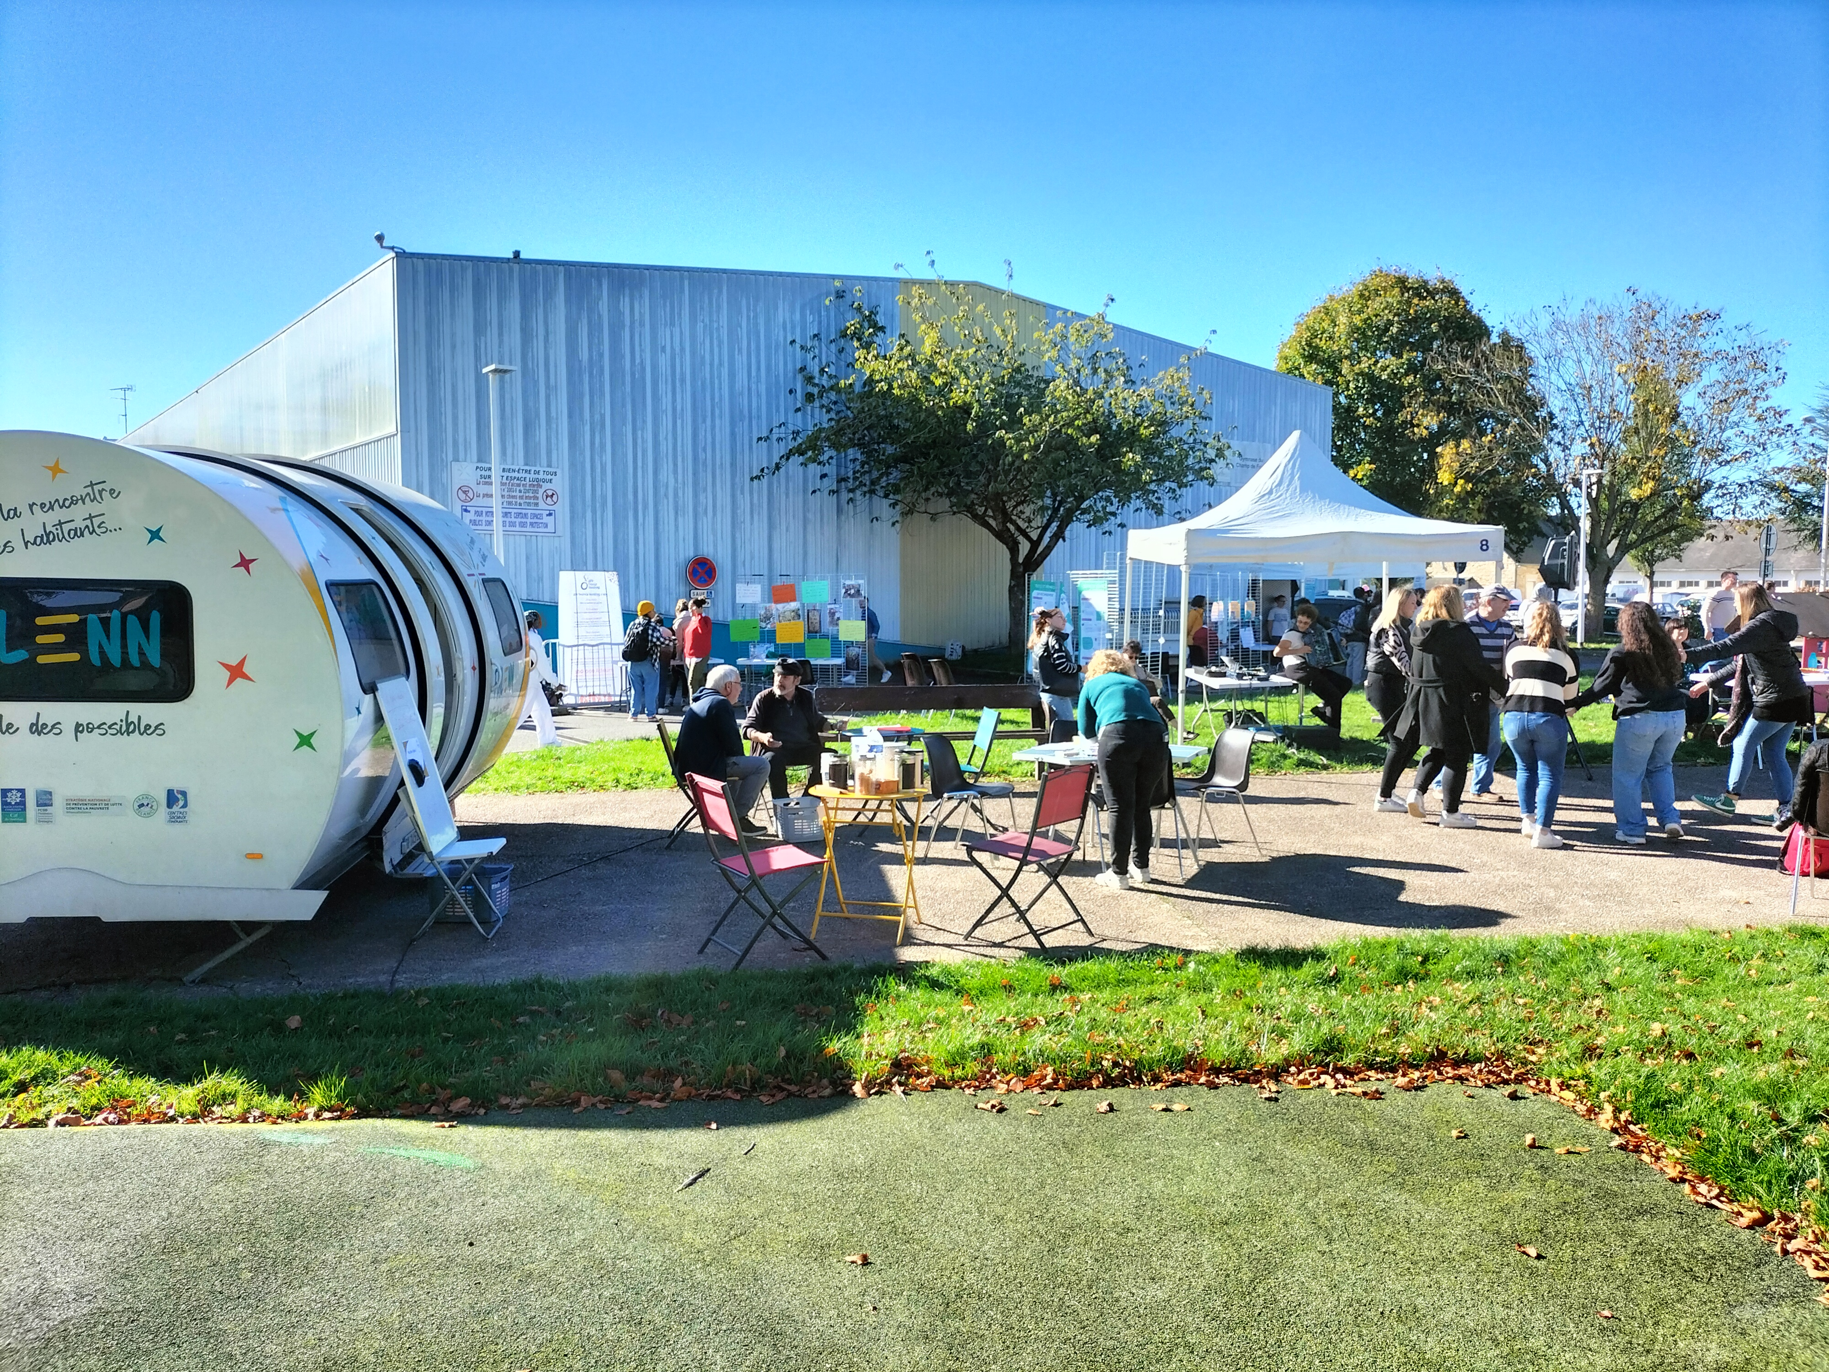
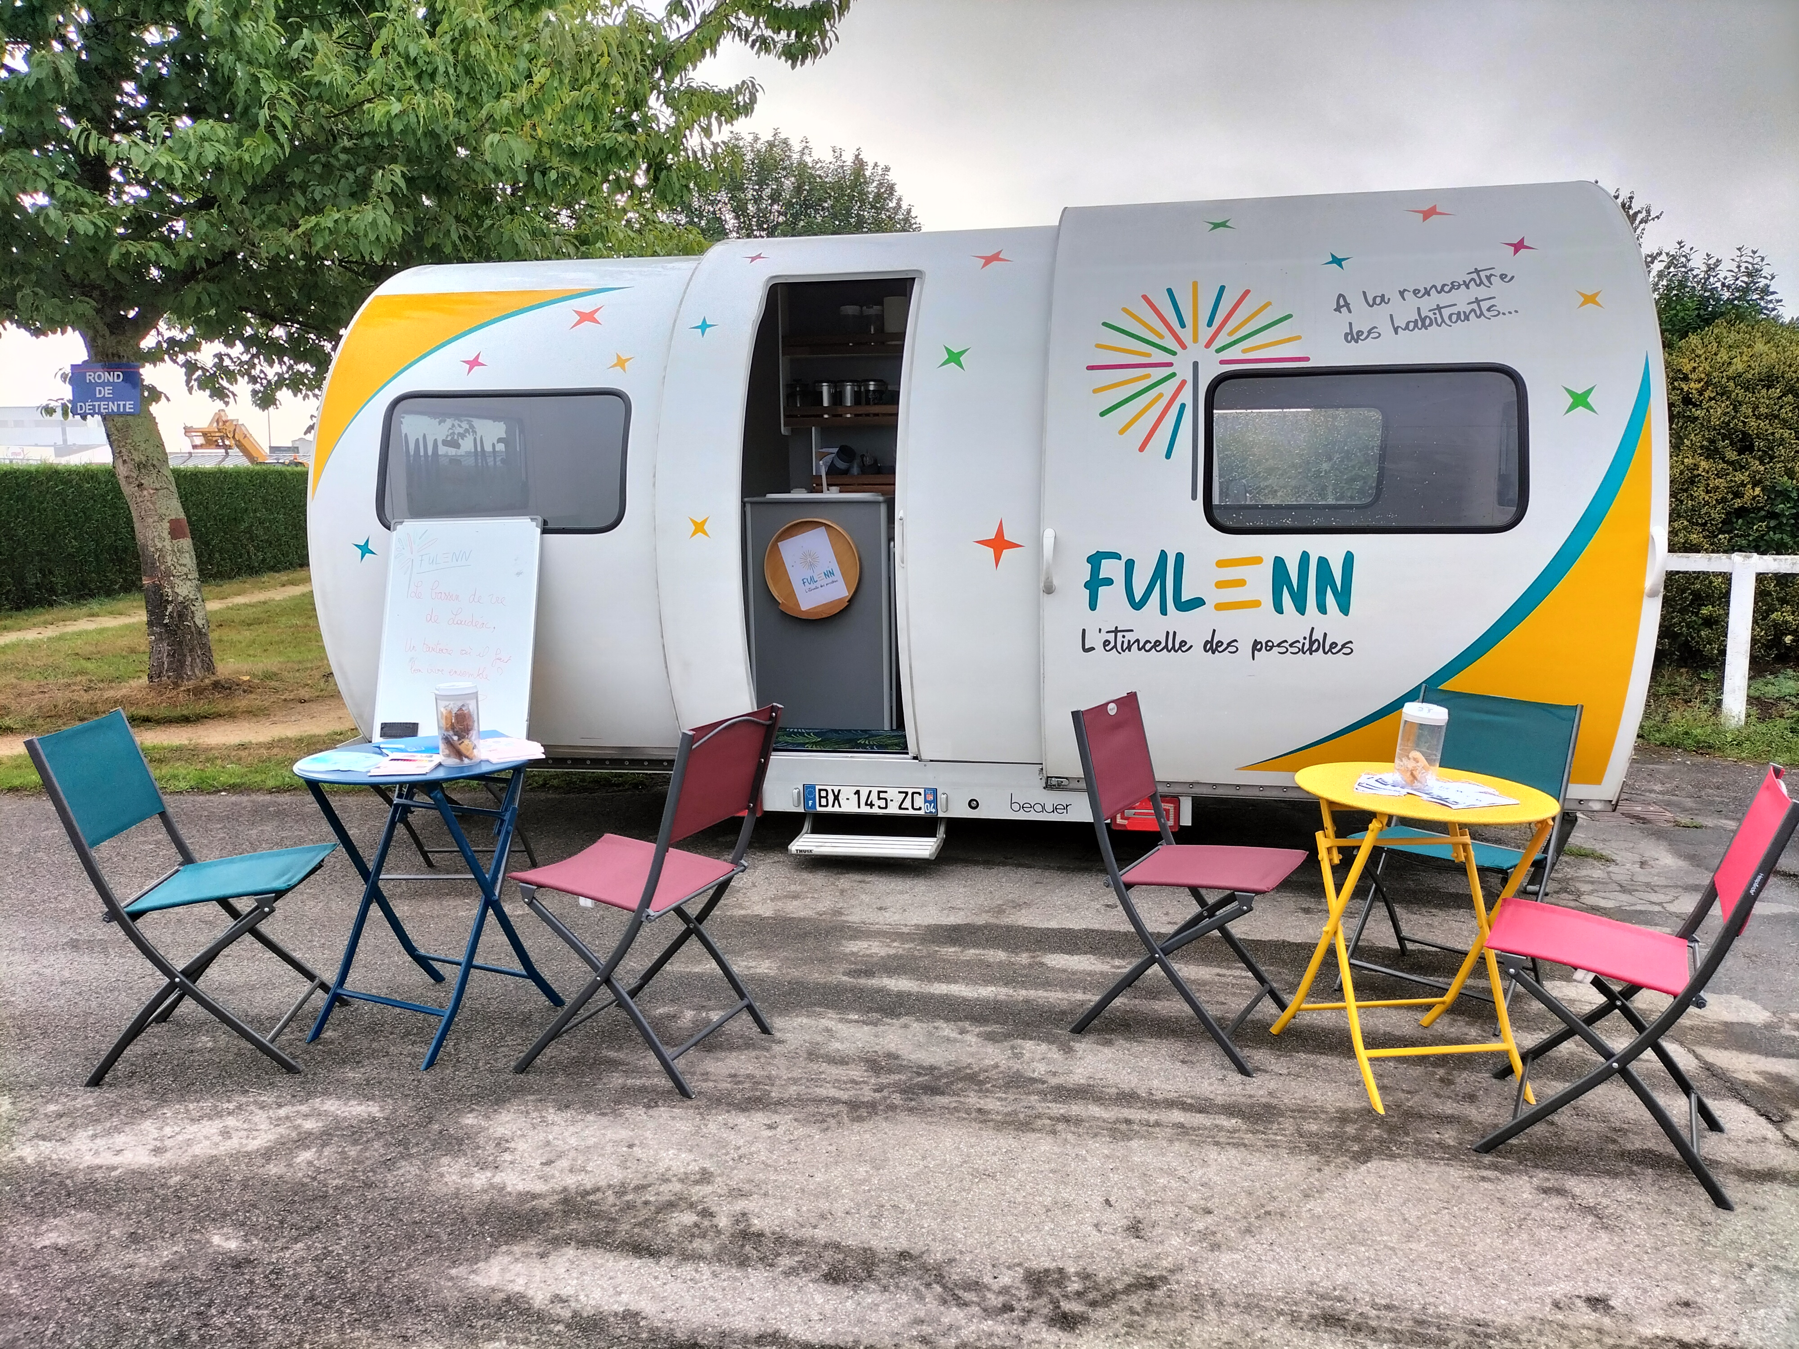
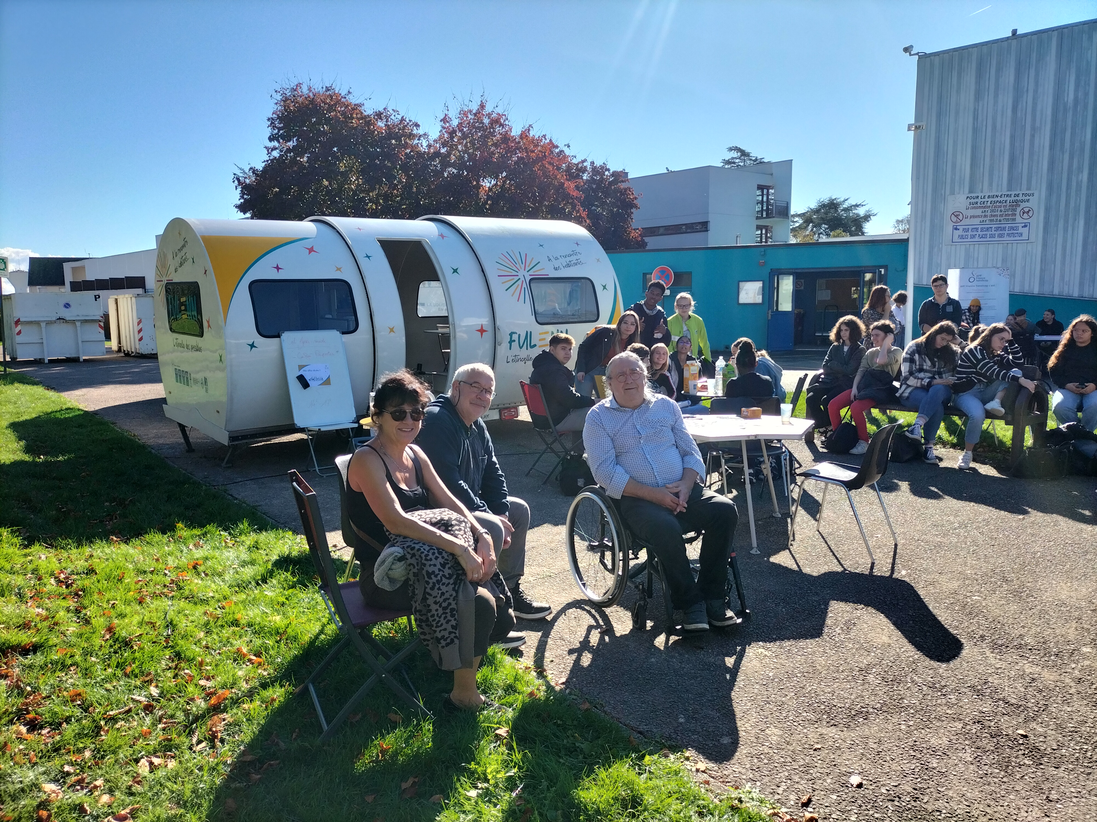
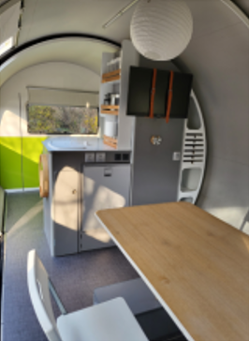
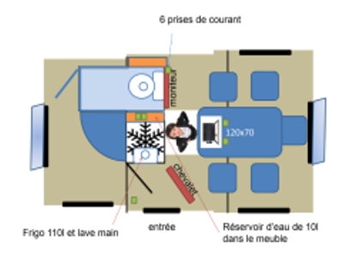
8/ Questions et informations diverses
Le Projet Fulenn : un espace mobile pour le développement social local
une caravane qui sillonne les routes bretonnes à la rencontre des habitants
Projet expérimental portée par les 4 CAFs de la Région Bretagne et la Fédération des centres sociaux.

Slide 25
8/ Questions et informations diverses
Objectif
Soutien : Accompagnement et renfort aux projets d’associations ou institutions locales
Facilitateur : Développement d’une intervention dans les zones blanches ou insuffisamment pourvues
Proposition d’intervenir sur le territoire : nécessité de définir en collaboration avec le centre social l’objectif de leur venue : soutien pour quel projet.
Réunion prévue le jeudi 13 avril à 10h à la Maison de l’emploi de Crozon

Slide 26
8/ Questions et informations diverses
Convention BAFA
→ Envoi des conventions BAFA en mairie
→ Courant 2023 - Définition de critères pour la convention 2024

Slide 27
Prochaine commission
Date proposée :

Slide 28
Merci de votre attention

